Slide 1






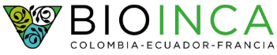
Investigación sobre plantas borde y sus beneficios para la agricultura
2020-2023

Slide 2
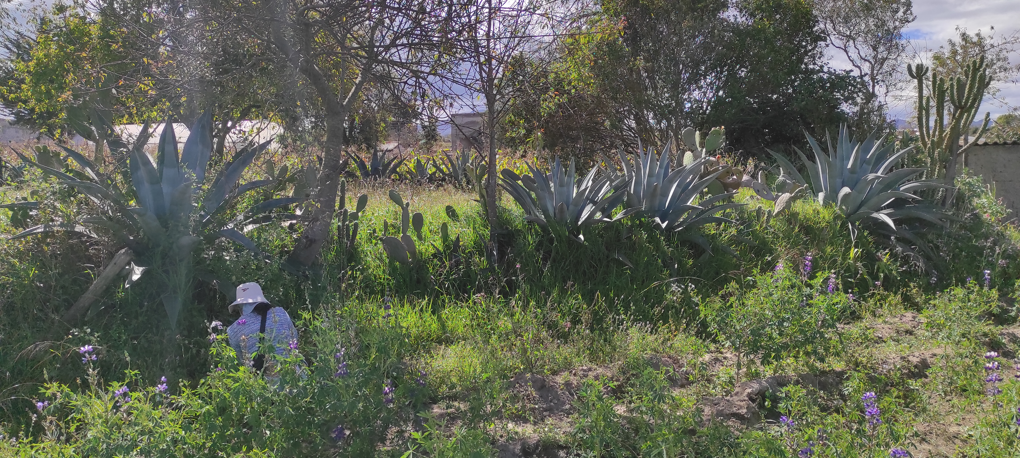
¿Cómo aportan las plantas de borde en el mejoramiento del MIPP?
¿Cómo se puede promover la expansión de estos bordes?
¿Cuál es la contribución de los bordes en la biodiversidad de los campos?
¿Qué servicios y diservicios para la gente hay en las plantas de borde?
Borde/Lindero en una chacra andina, Cotopaxi

Slide 3
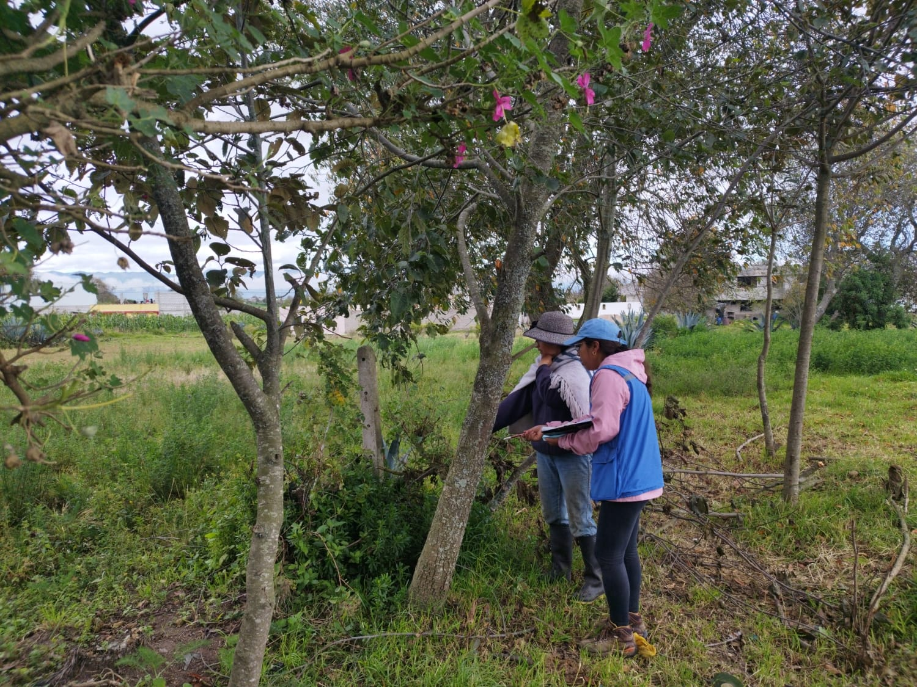
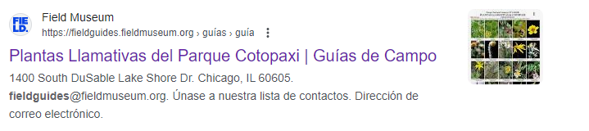



Metodología
Plantas borde/lindero
6 Comunidades
28 encuestas
34 chacras con 2 bordes
Transectos lineales de 10 m
Inventario florístico (walking interviews)
Registros fotográficos iNaturalist

Slide 4
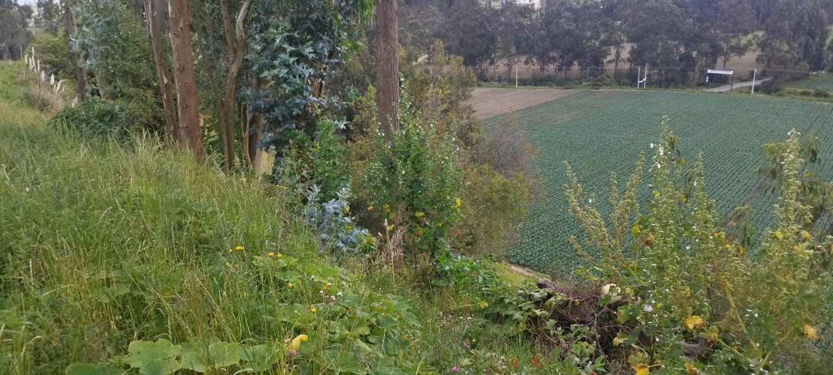
RESULTADOS
DIVERSIDAD EN LOS BORDES
FUNCIONES DE LOS BORDES
LOS BORDES Y LA COMPOSICIÓN SOCIAL

Slide 5
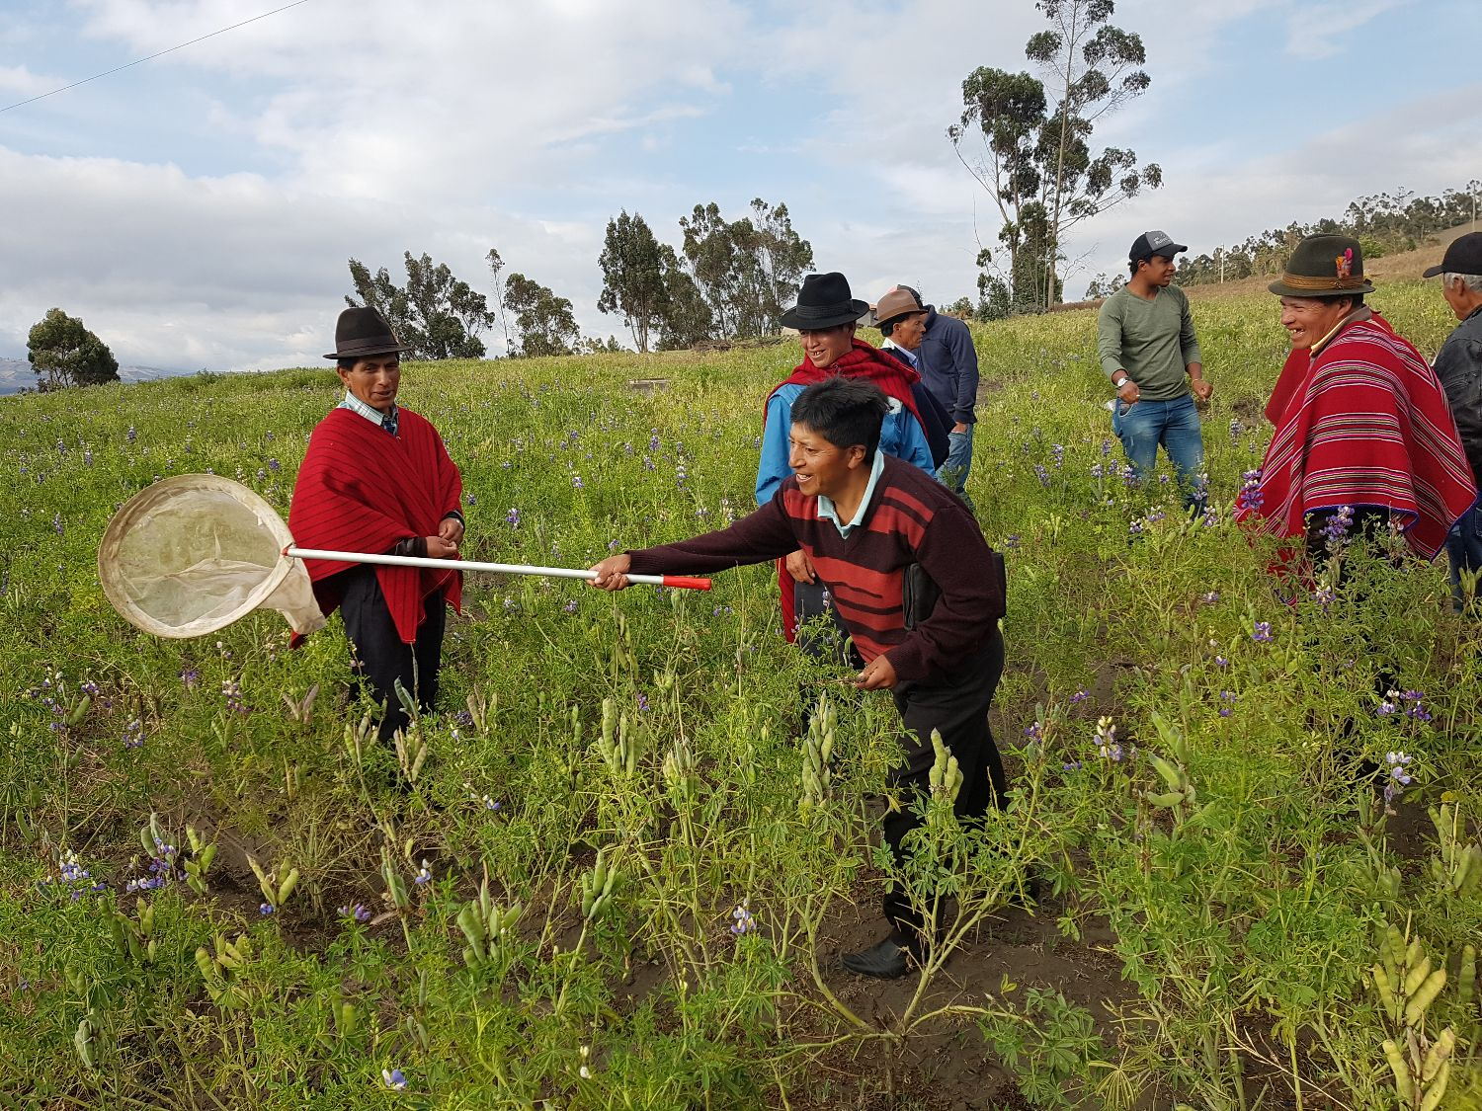
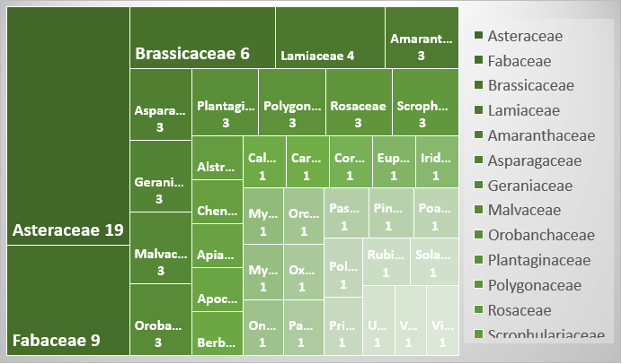
Diversidad registrada en los linderos
22 Especies cultivadas
12 Especies en peligro
2 Especies endémicas
97 especies de plantas no cultivadas
VS

Slide 6
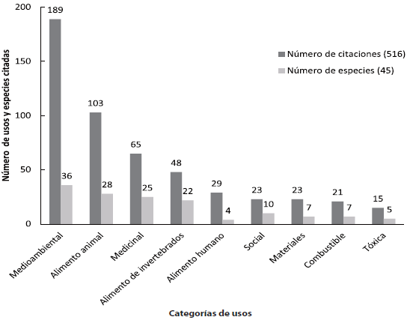
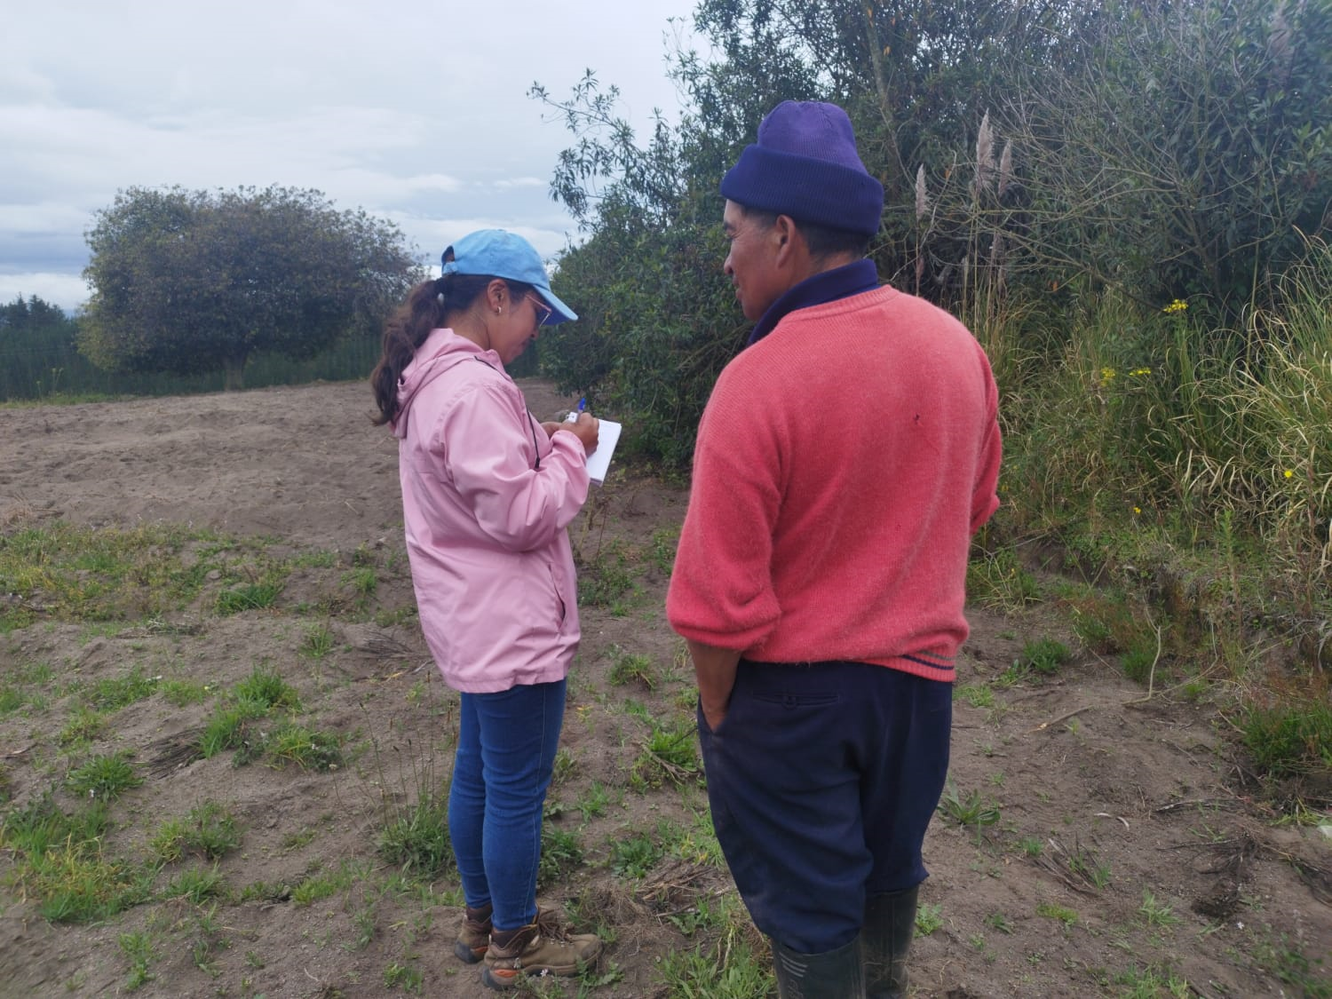
Principales usos de las plantas borde asociados a servicios y diservicios ecosistémicos
sombra, agua, suelo, protección del viento, humedad, cerca viva pájaros, etc
AT Protocolo multicomponente para estudiar barreras o franjas vivas
Guzman et al., 2023

Slide 7
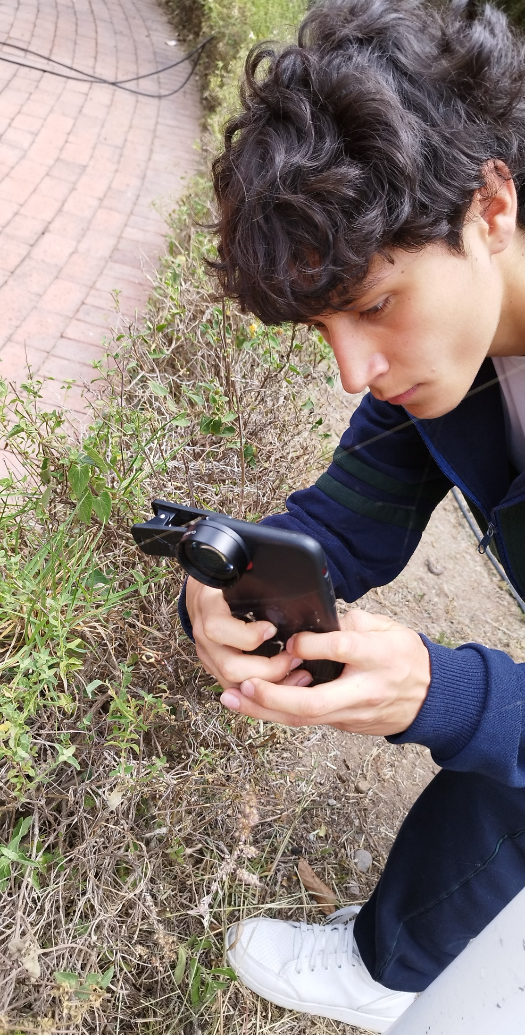
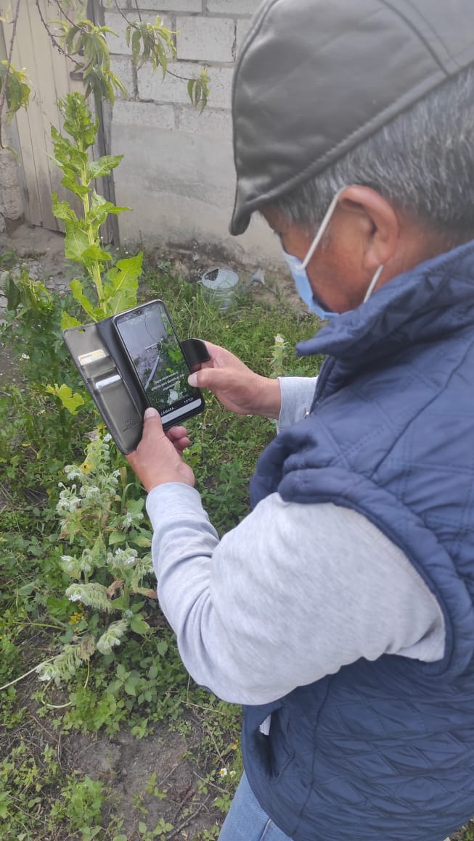
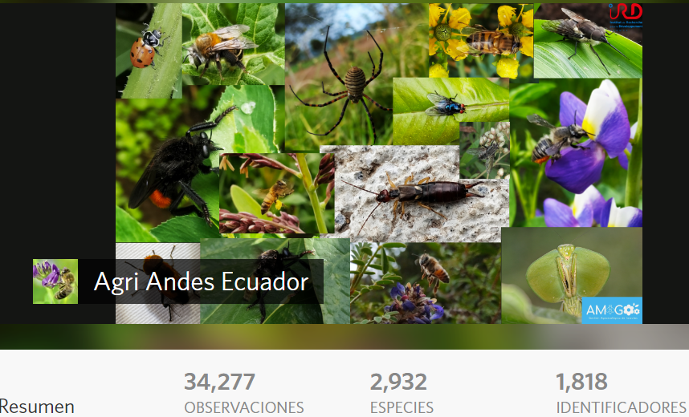
Biomonitoreo con agricultores y estudiantes
Ciencia ciudadana
34,277 registros en 3 años
+450 observadores

Slide 8
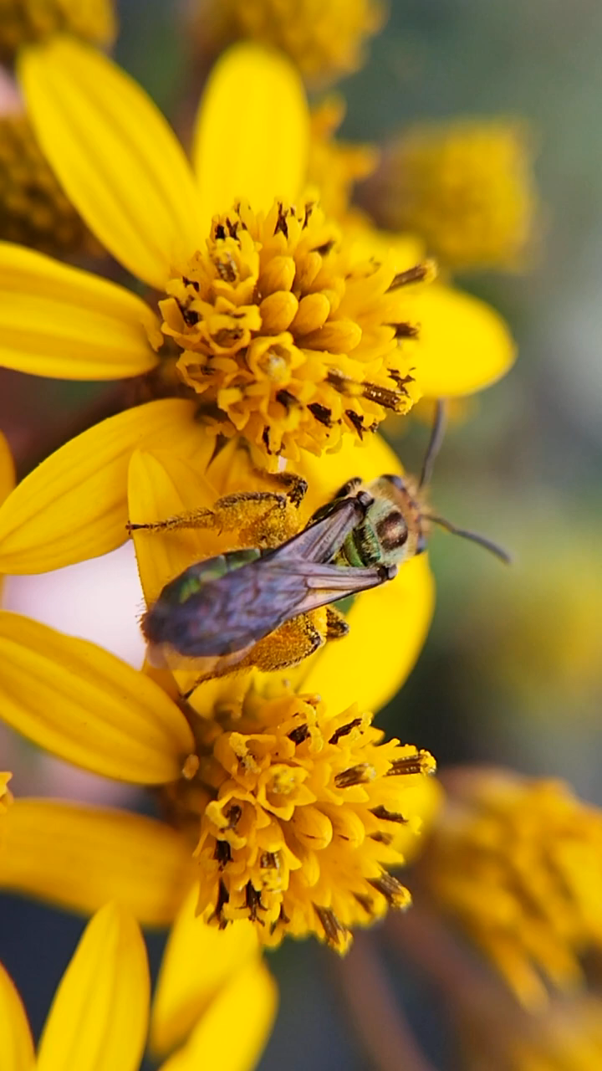


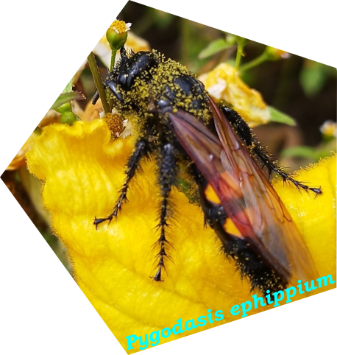
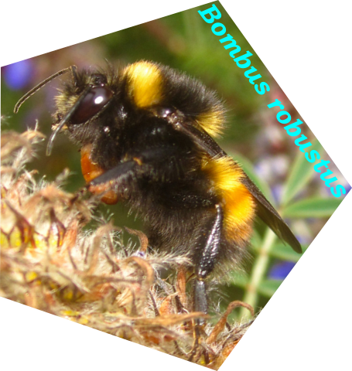
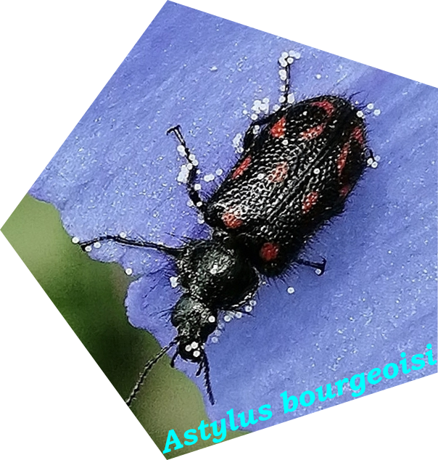
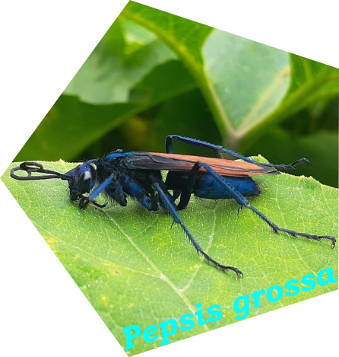
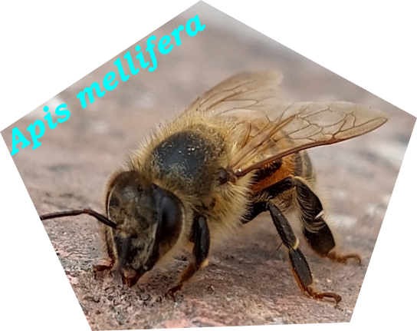
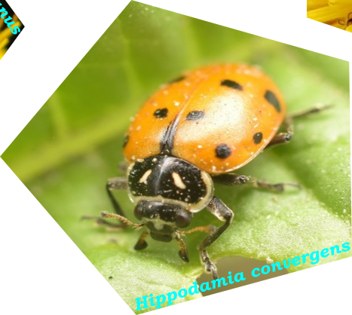
Plantas borde y sus insectos asociados
.CSV
950 fotografías
+
Revisión bibliográfica

Slide 9
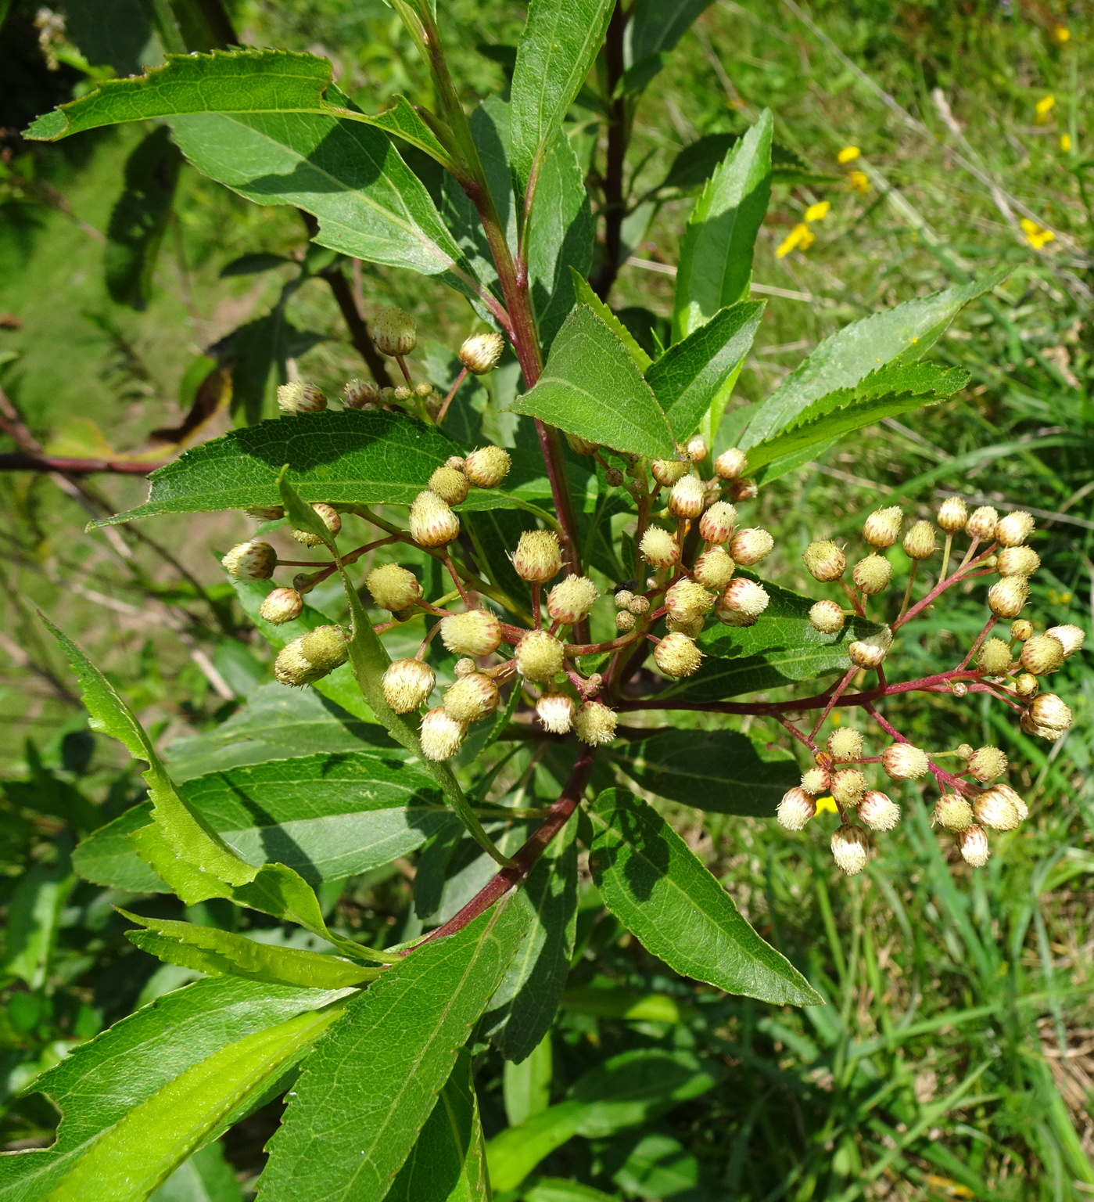
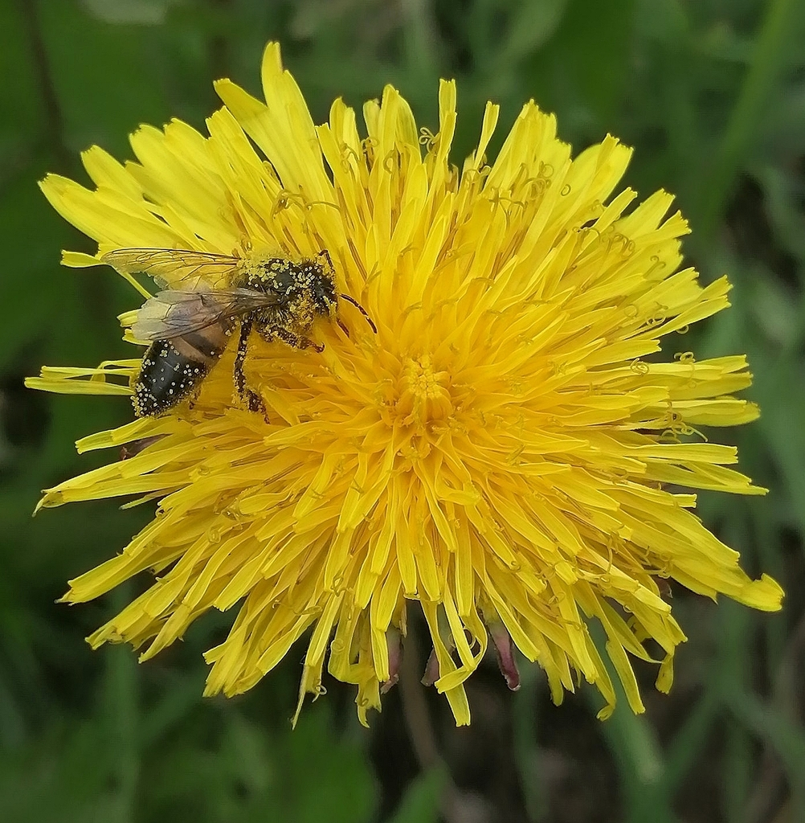
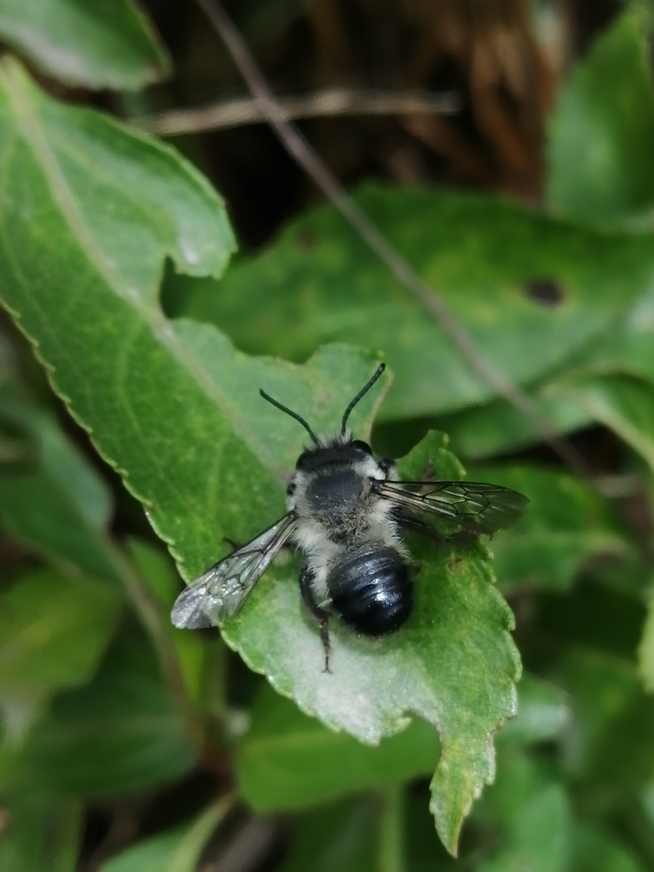
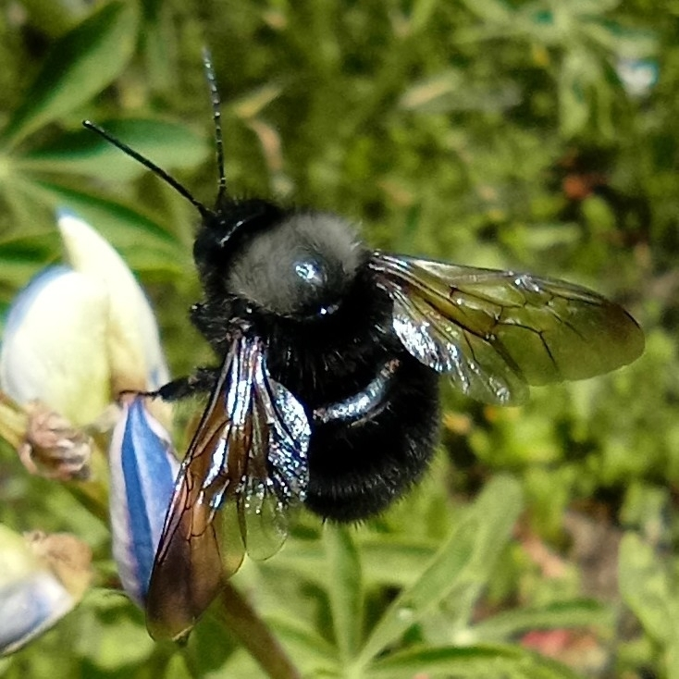
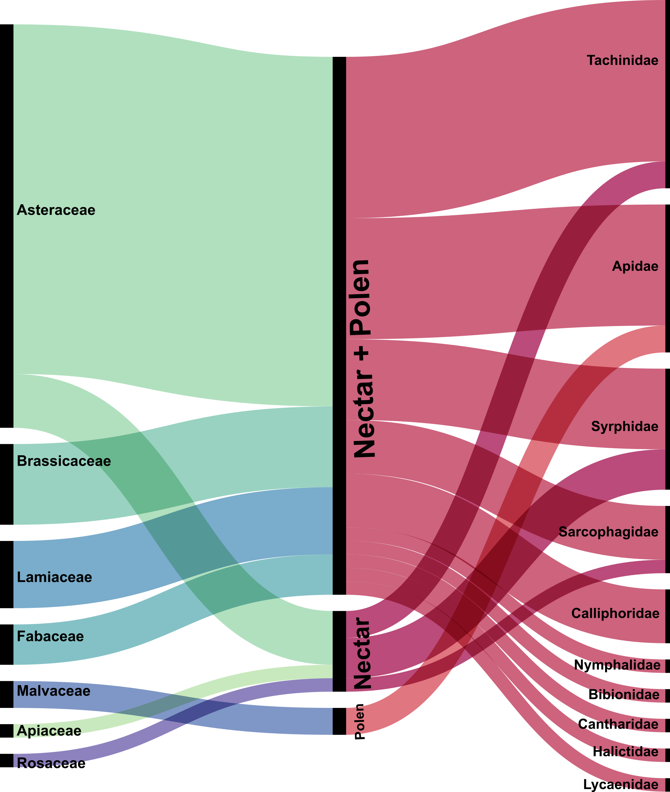
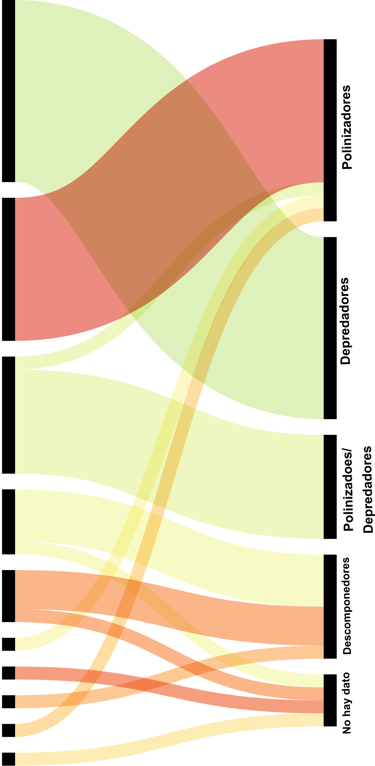
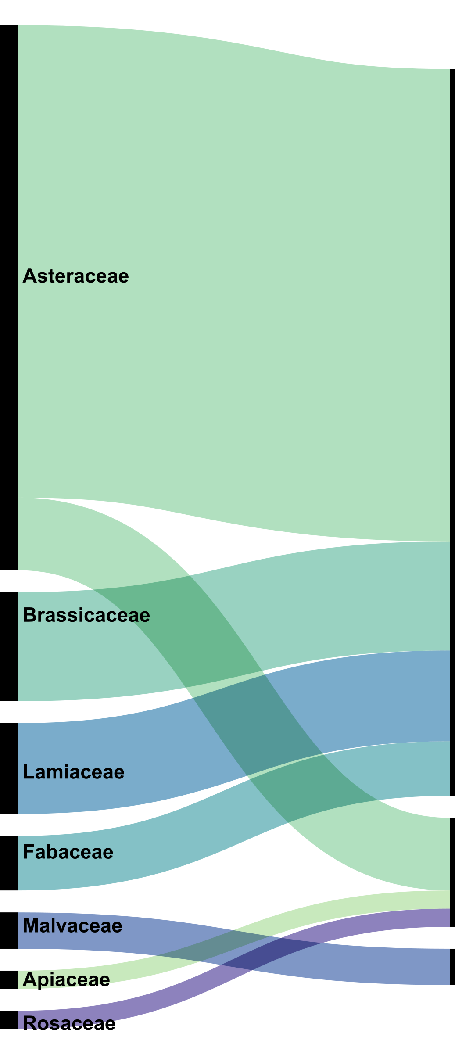
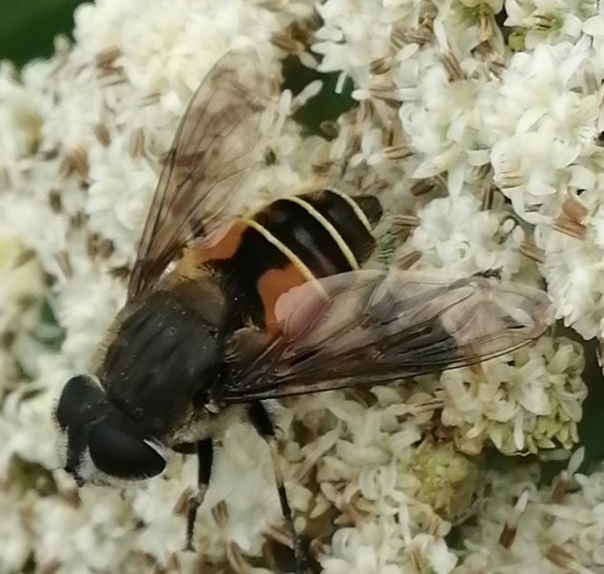
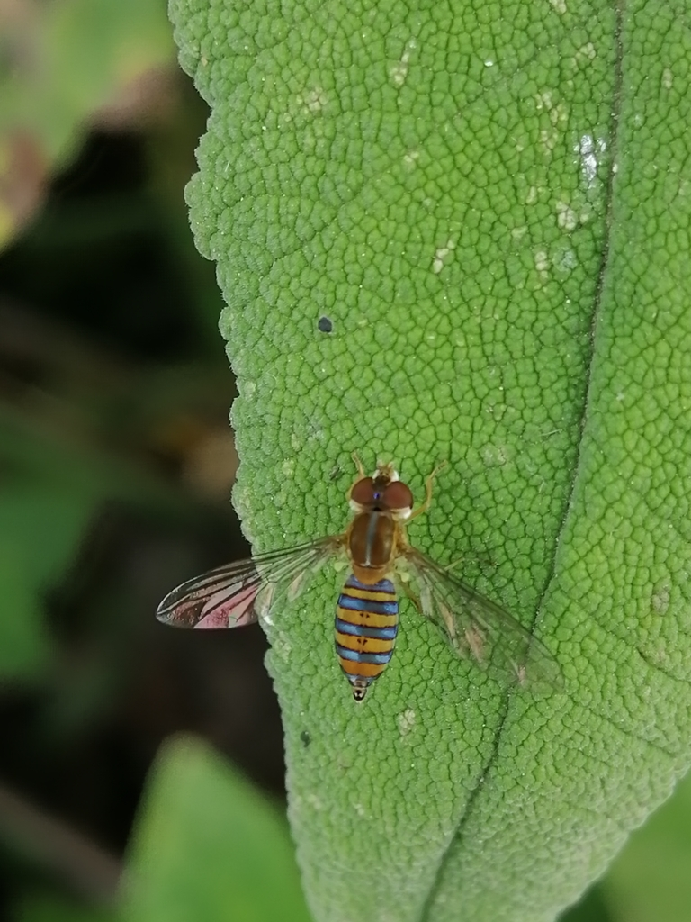
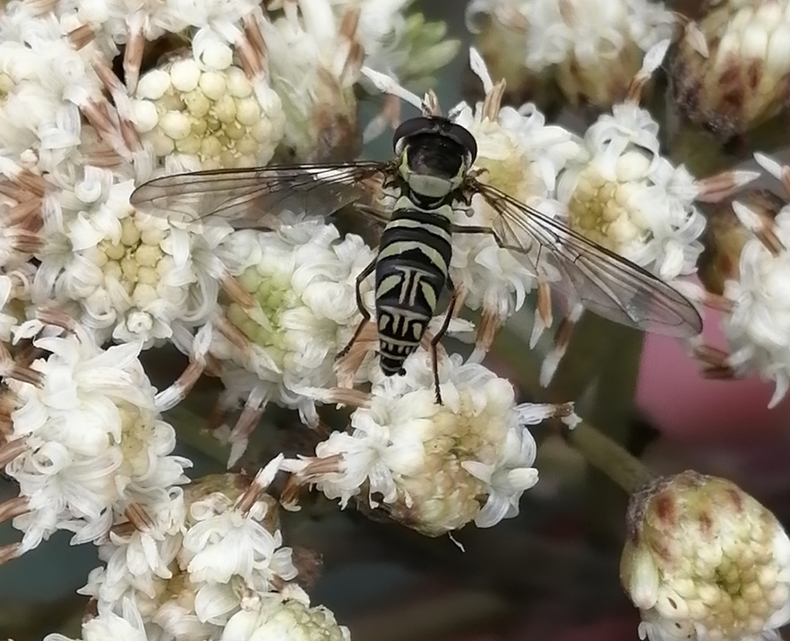
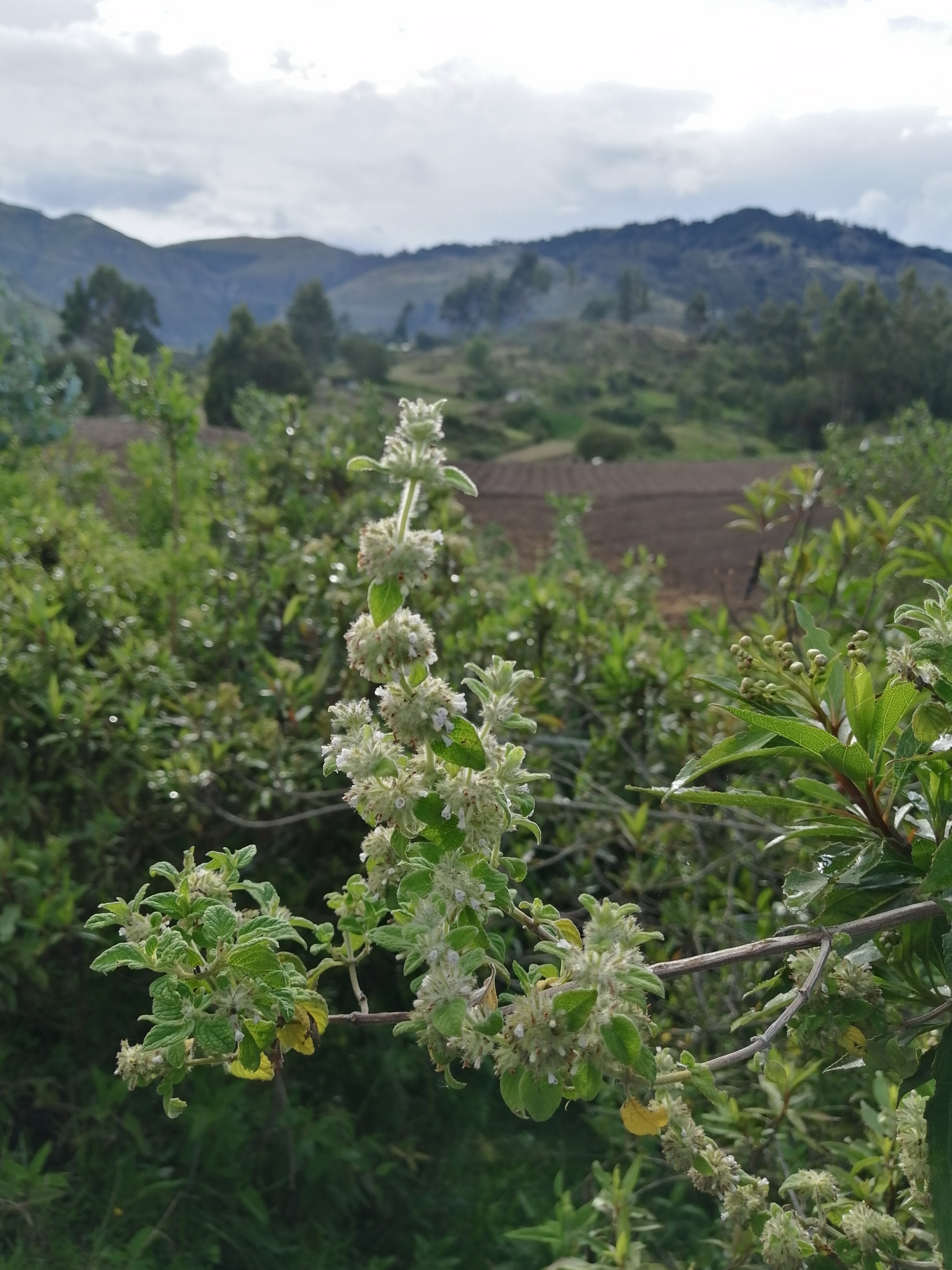
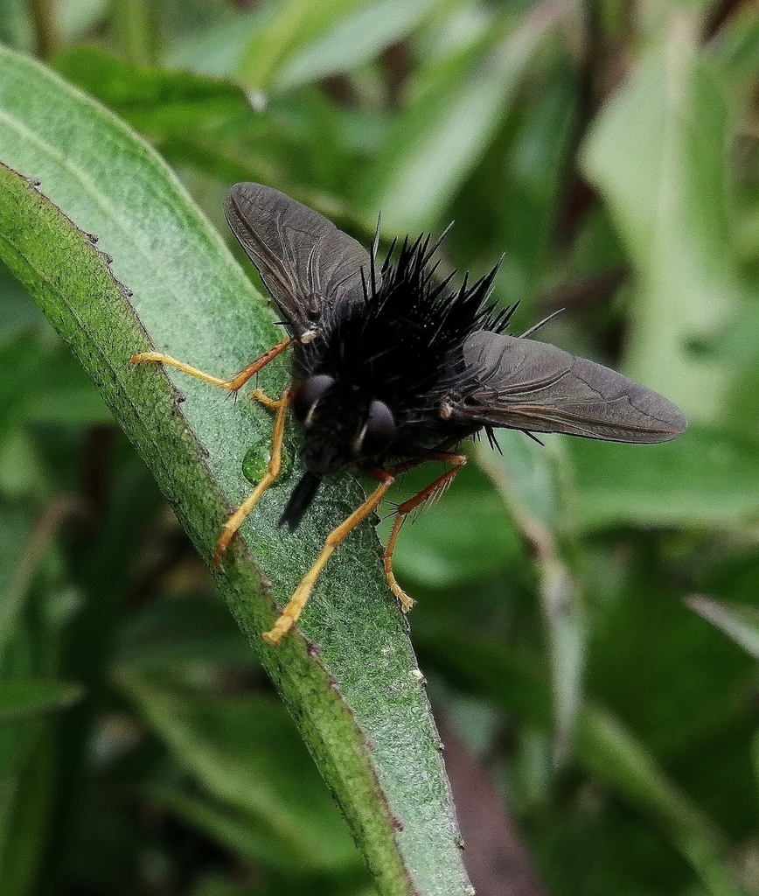
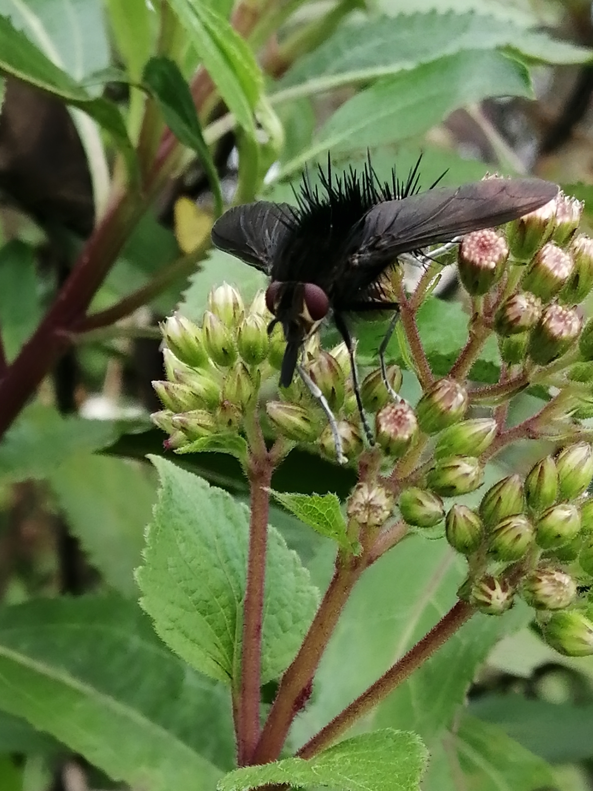
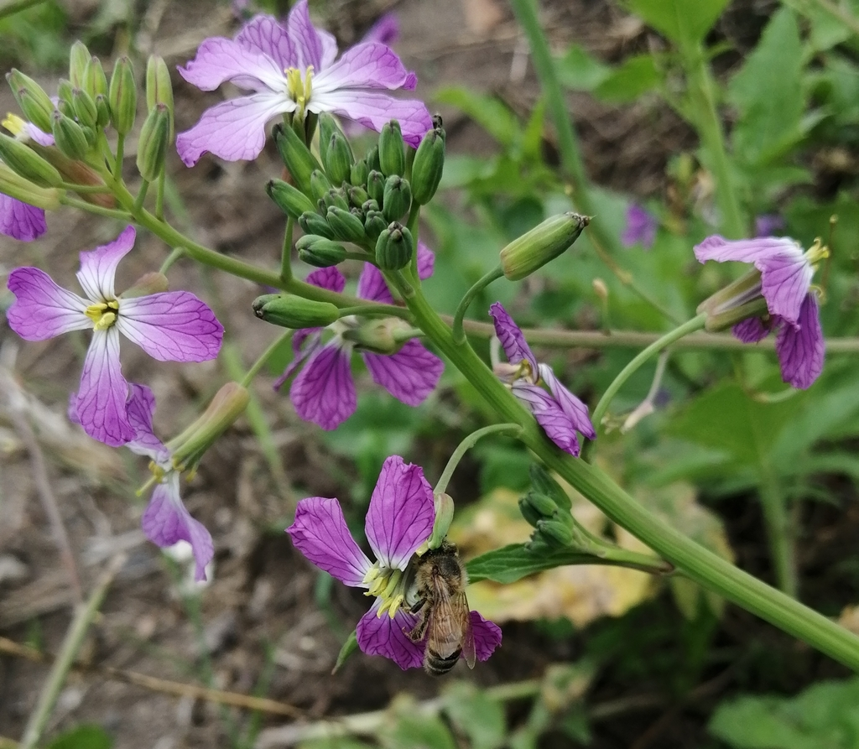
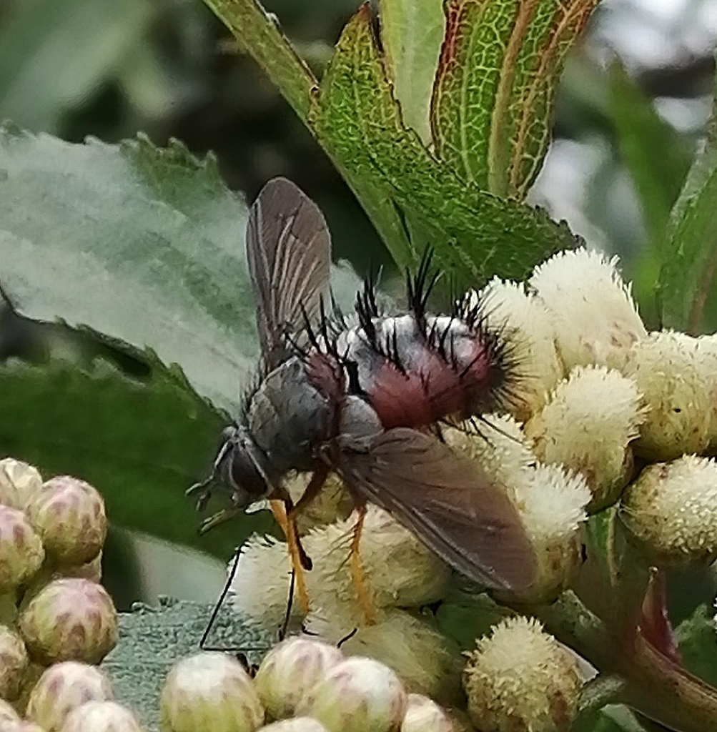
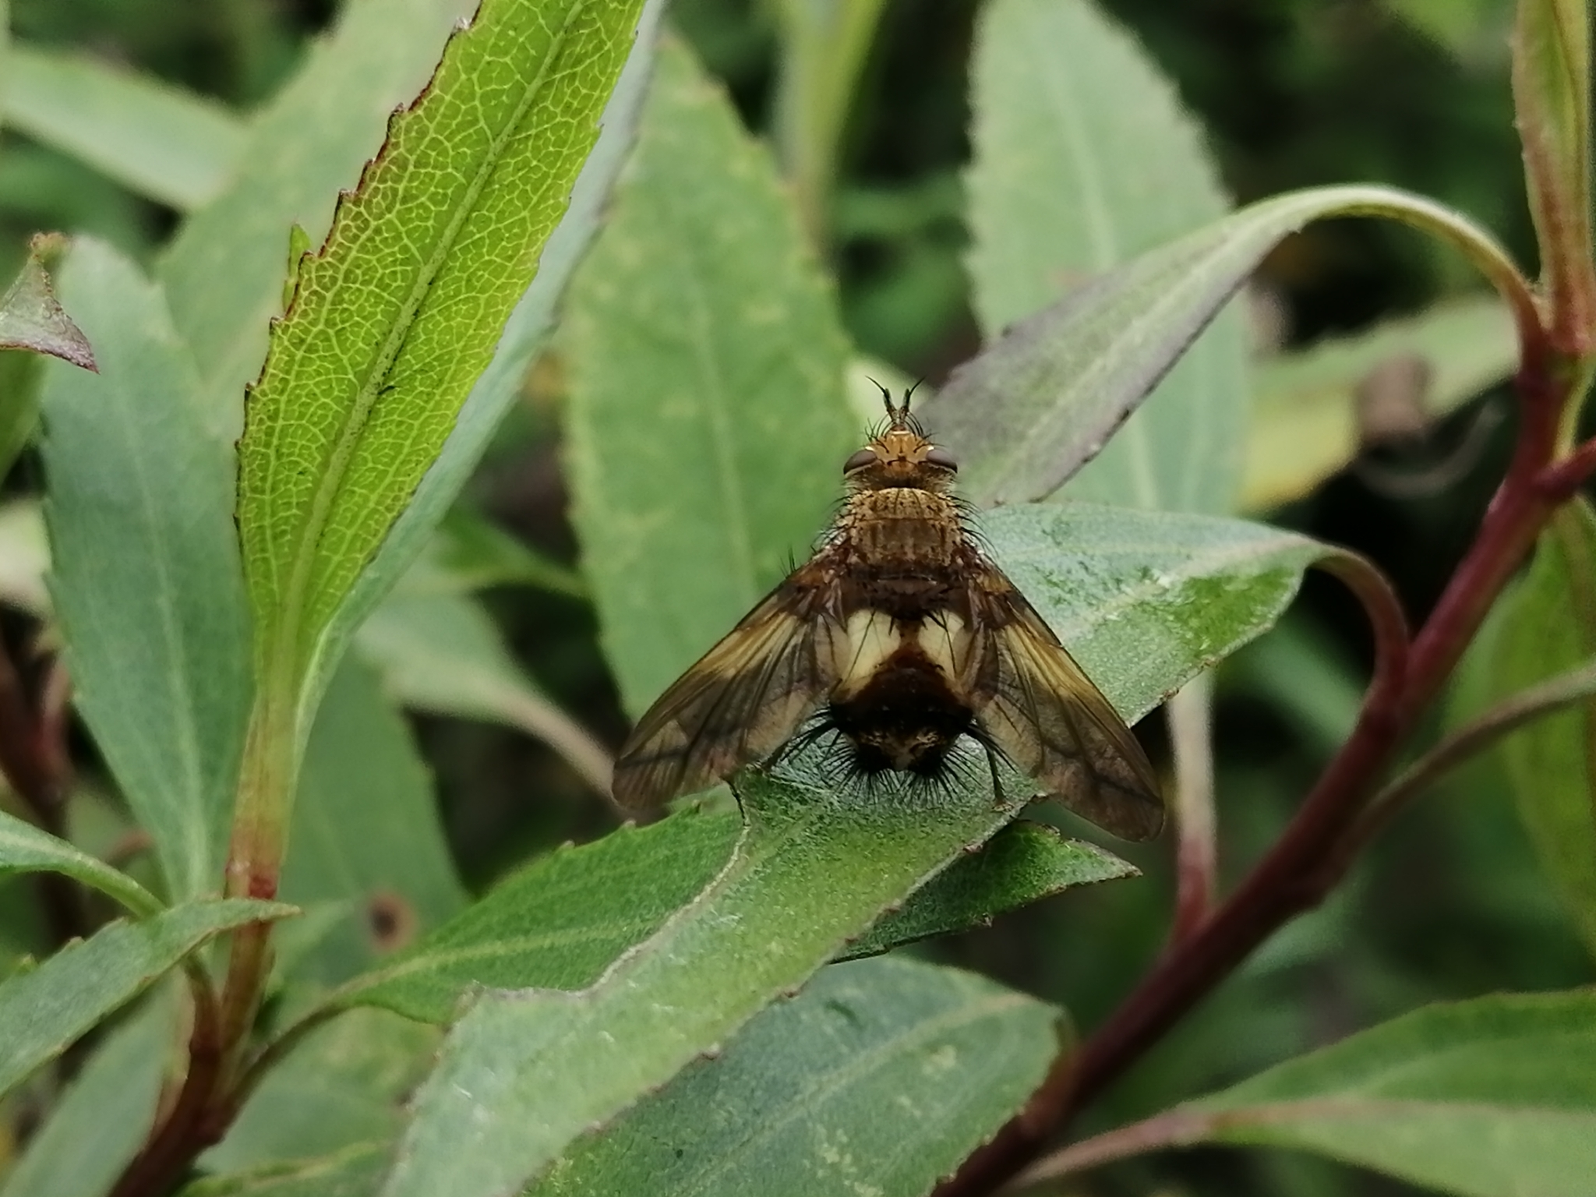
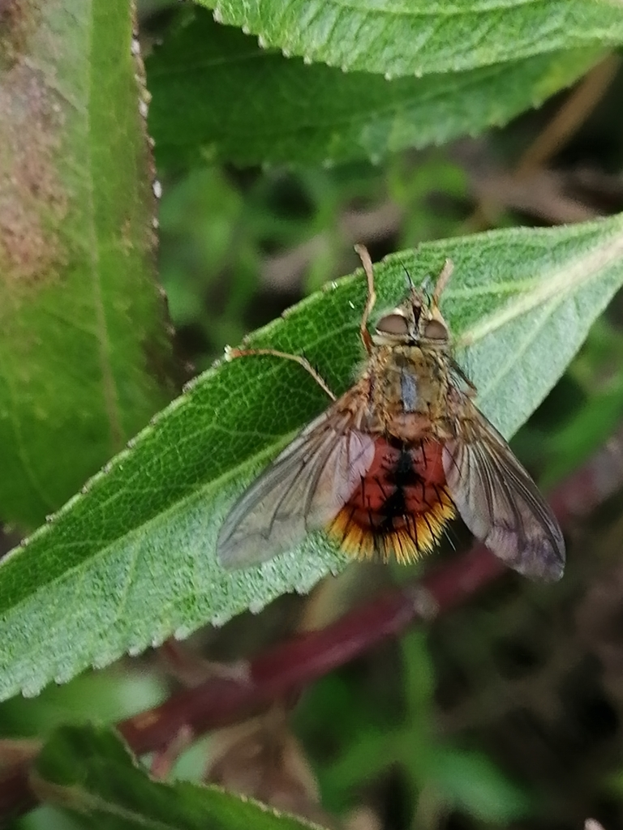
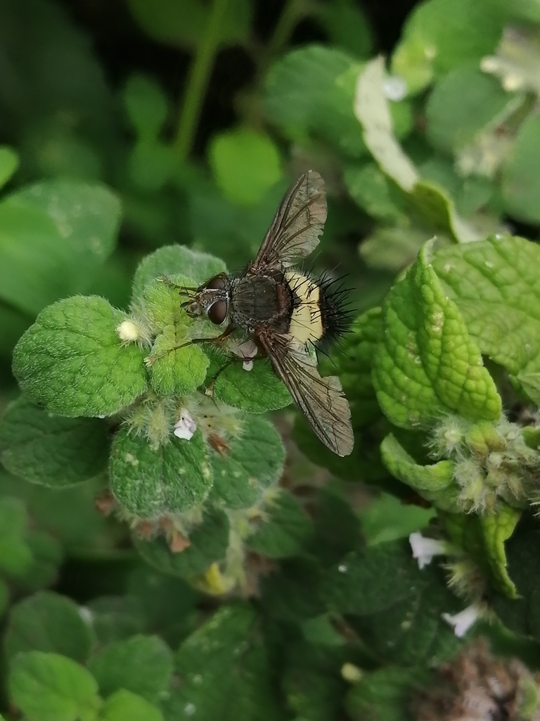
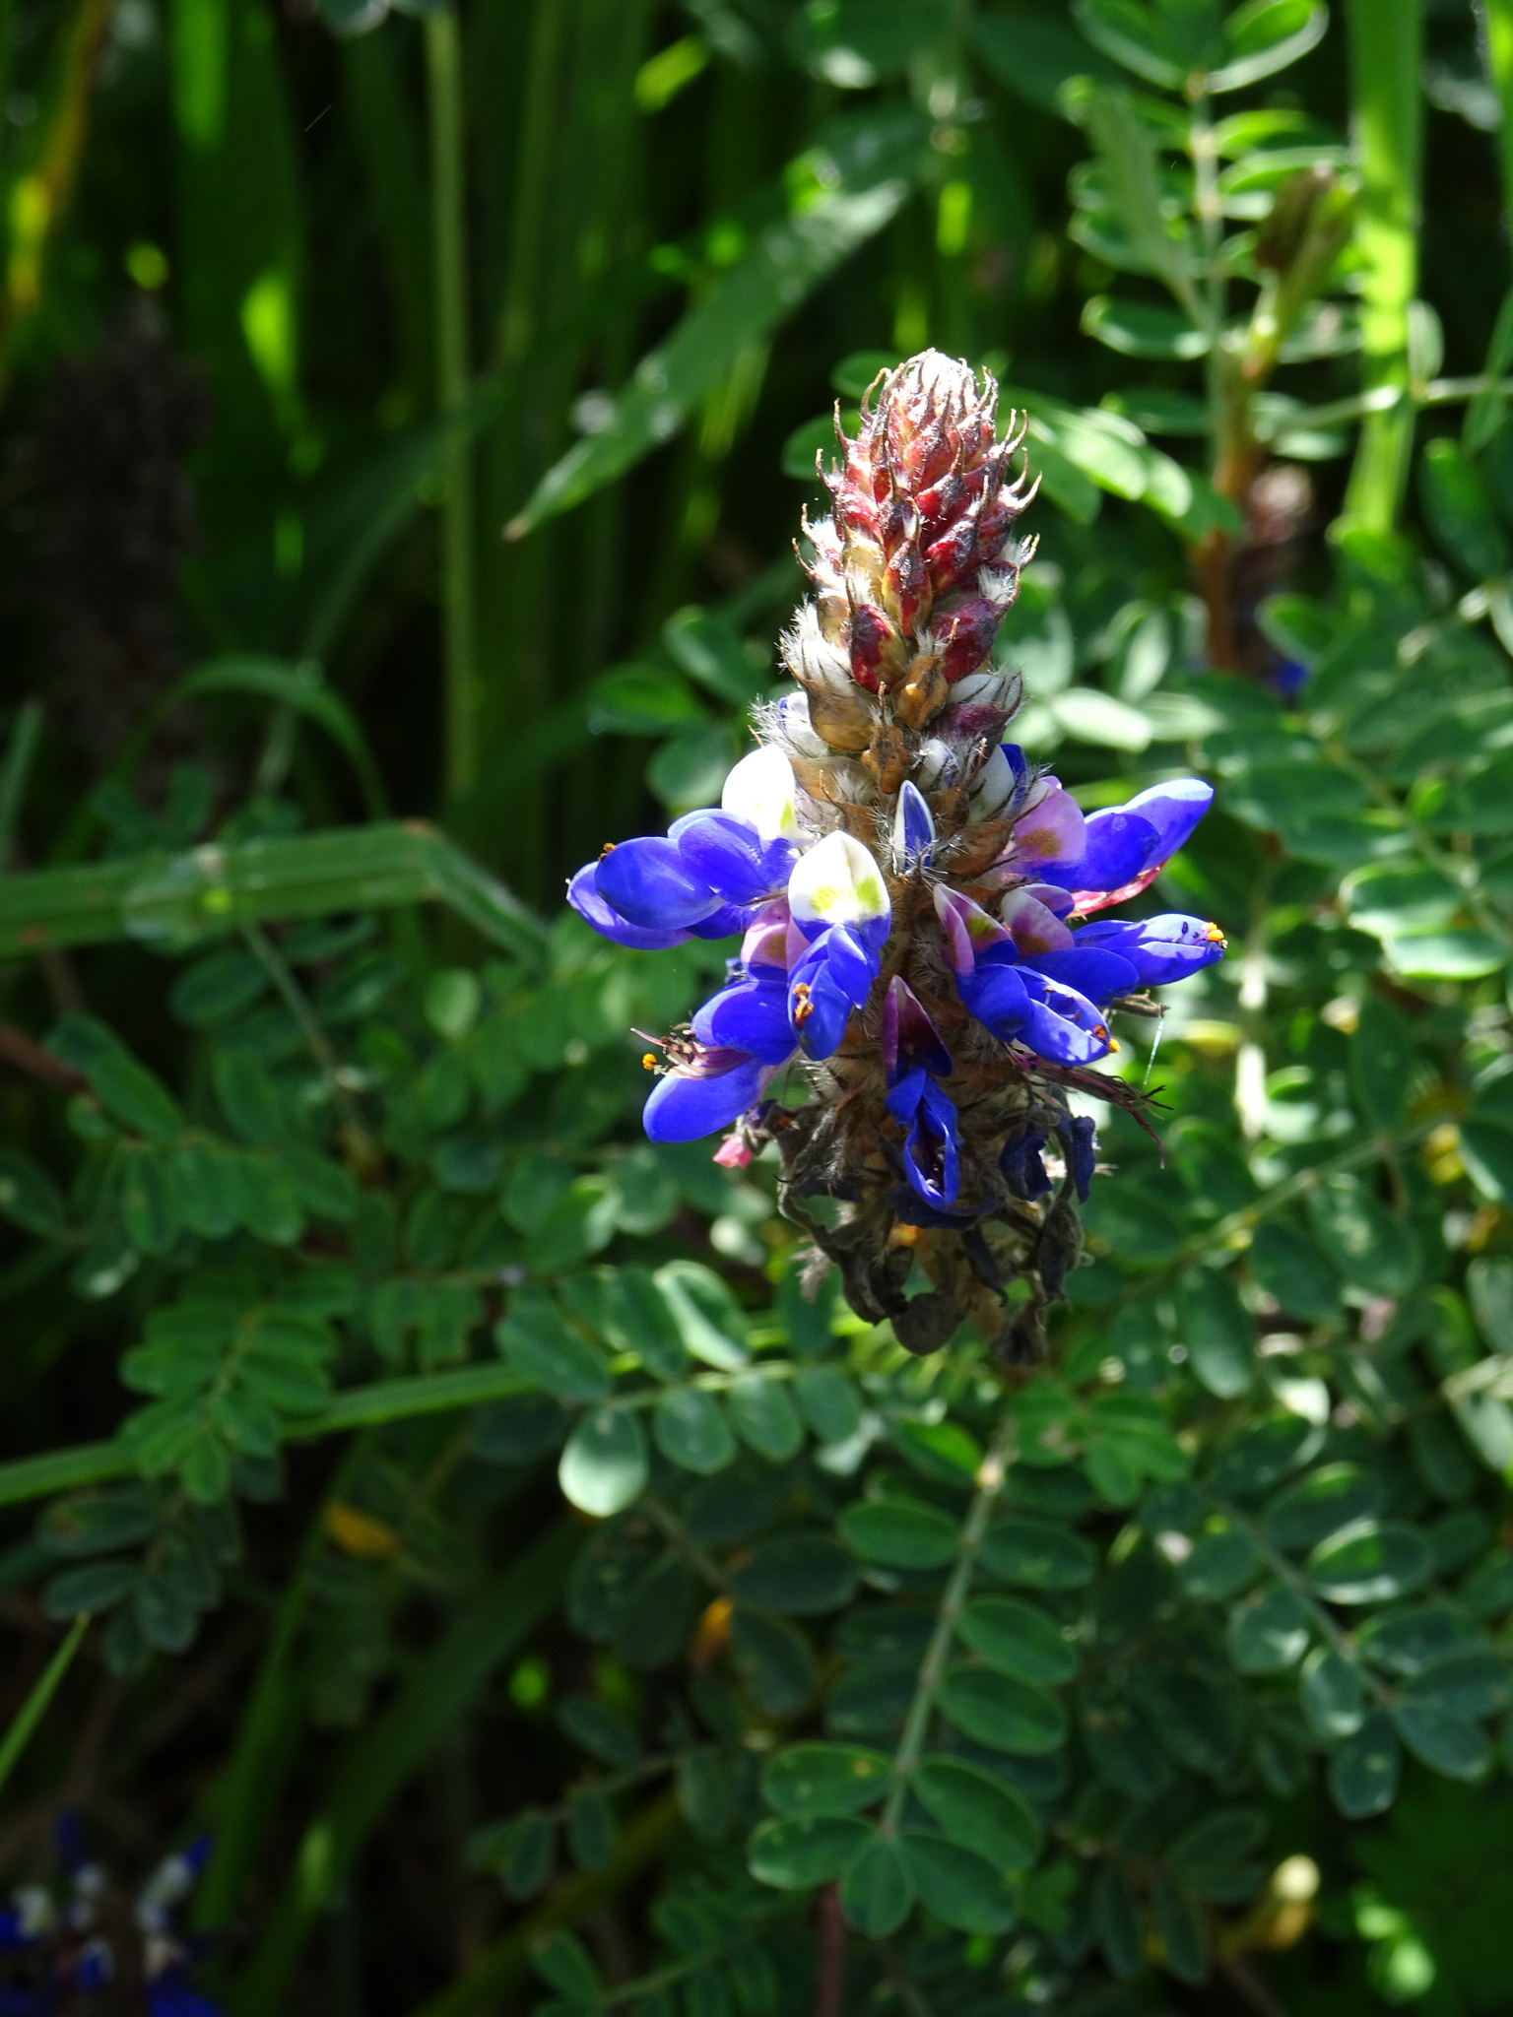
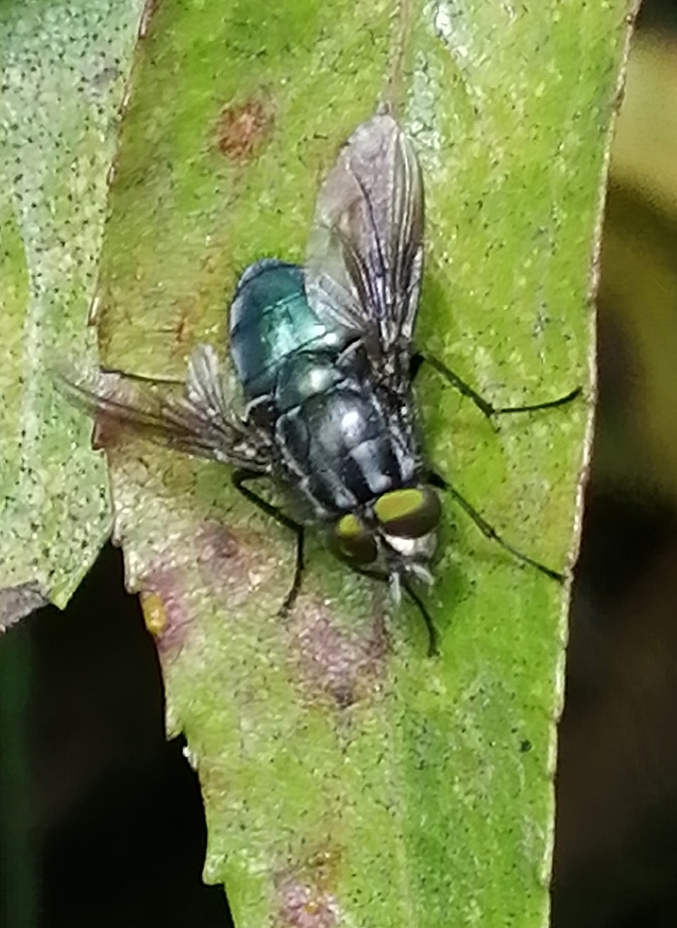
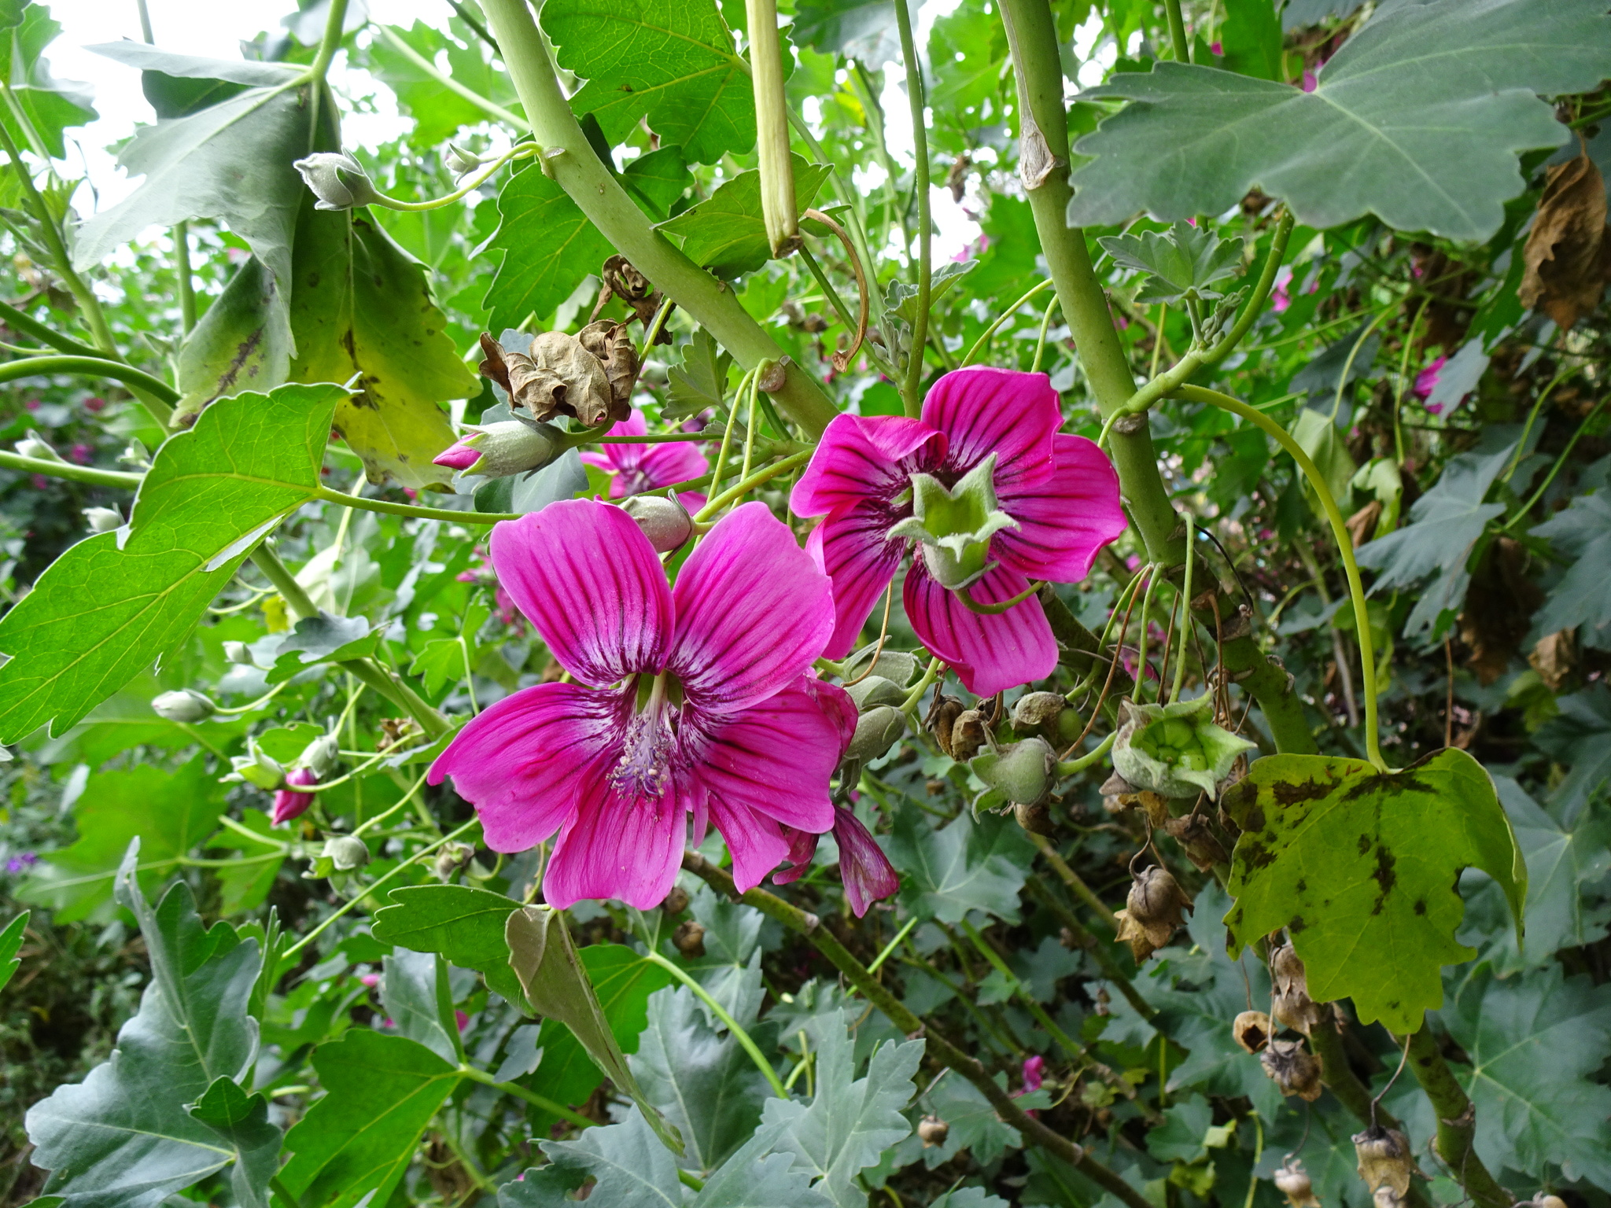
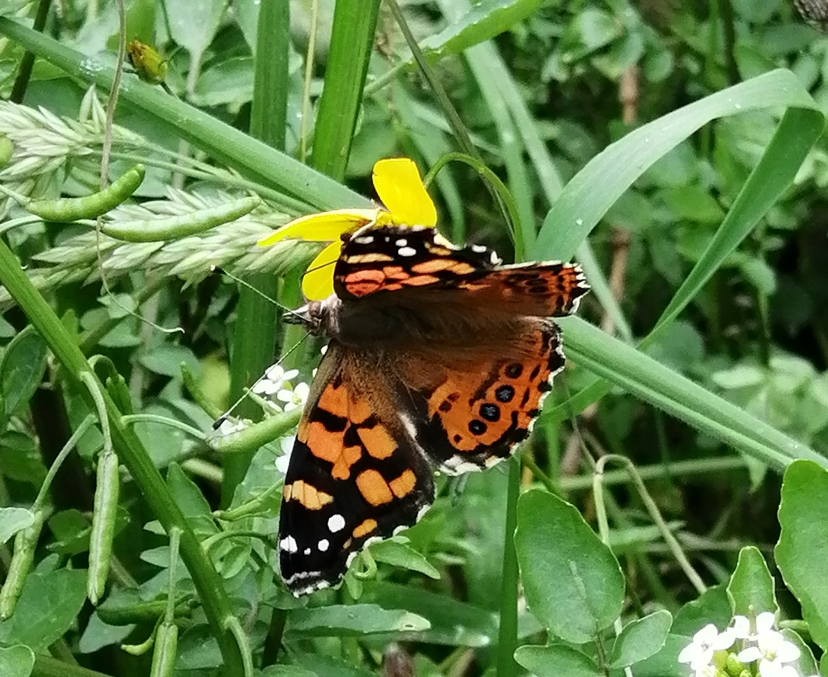
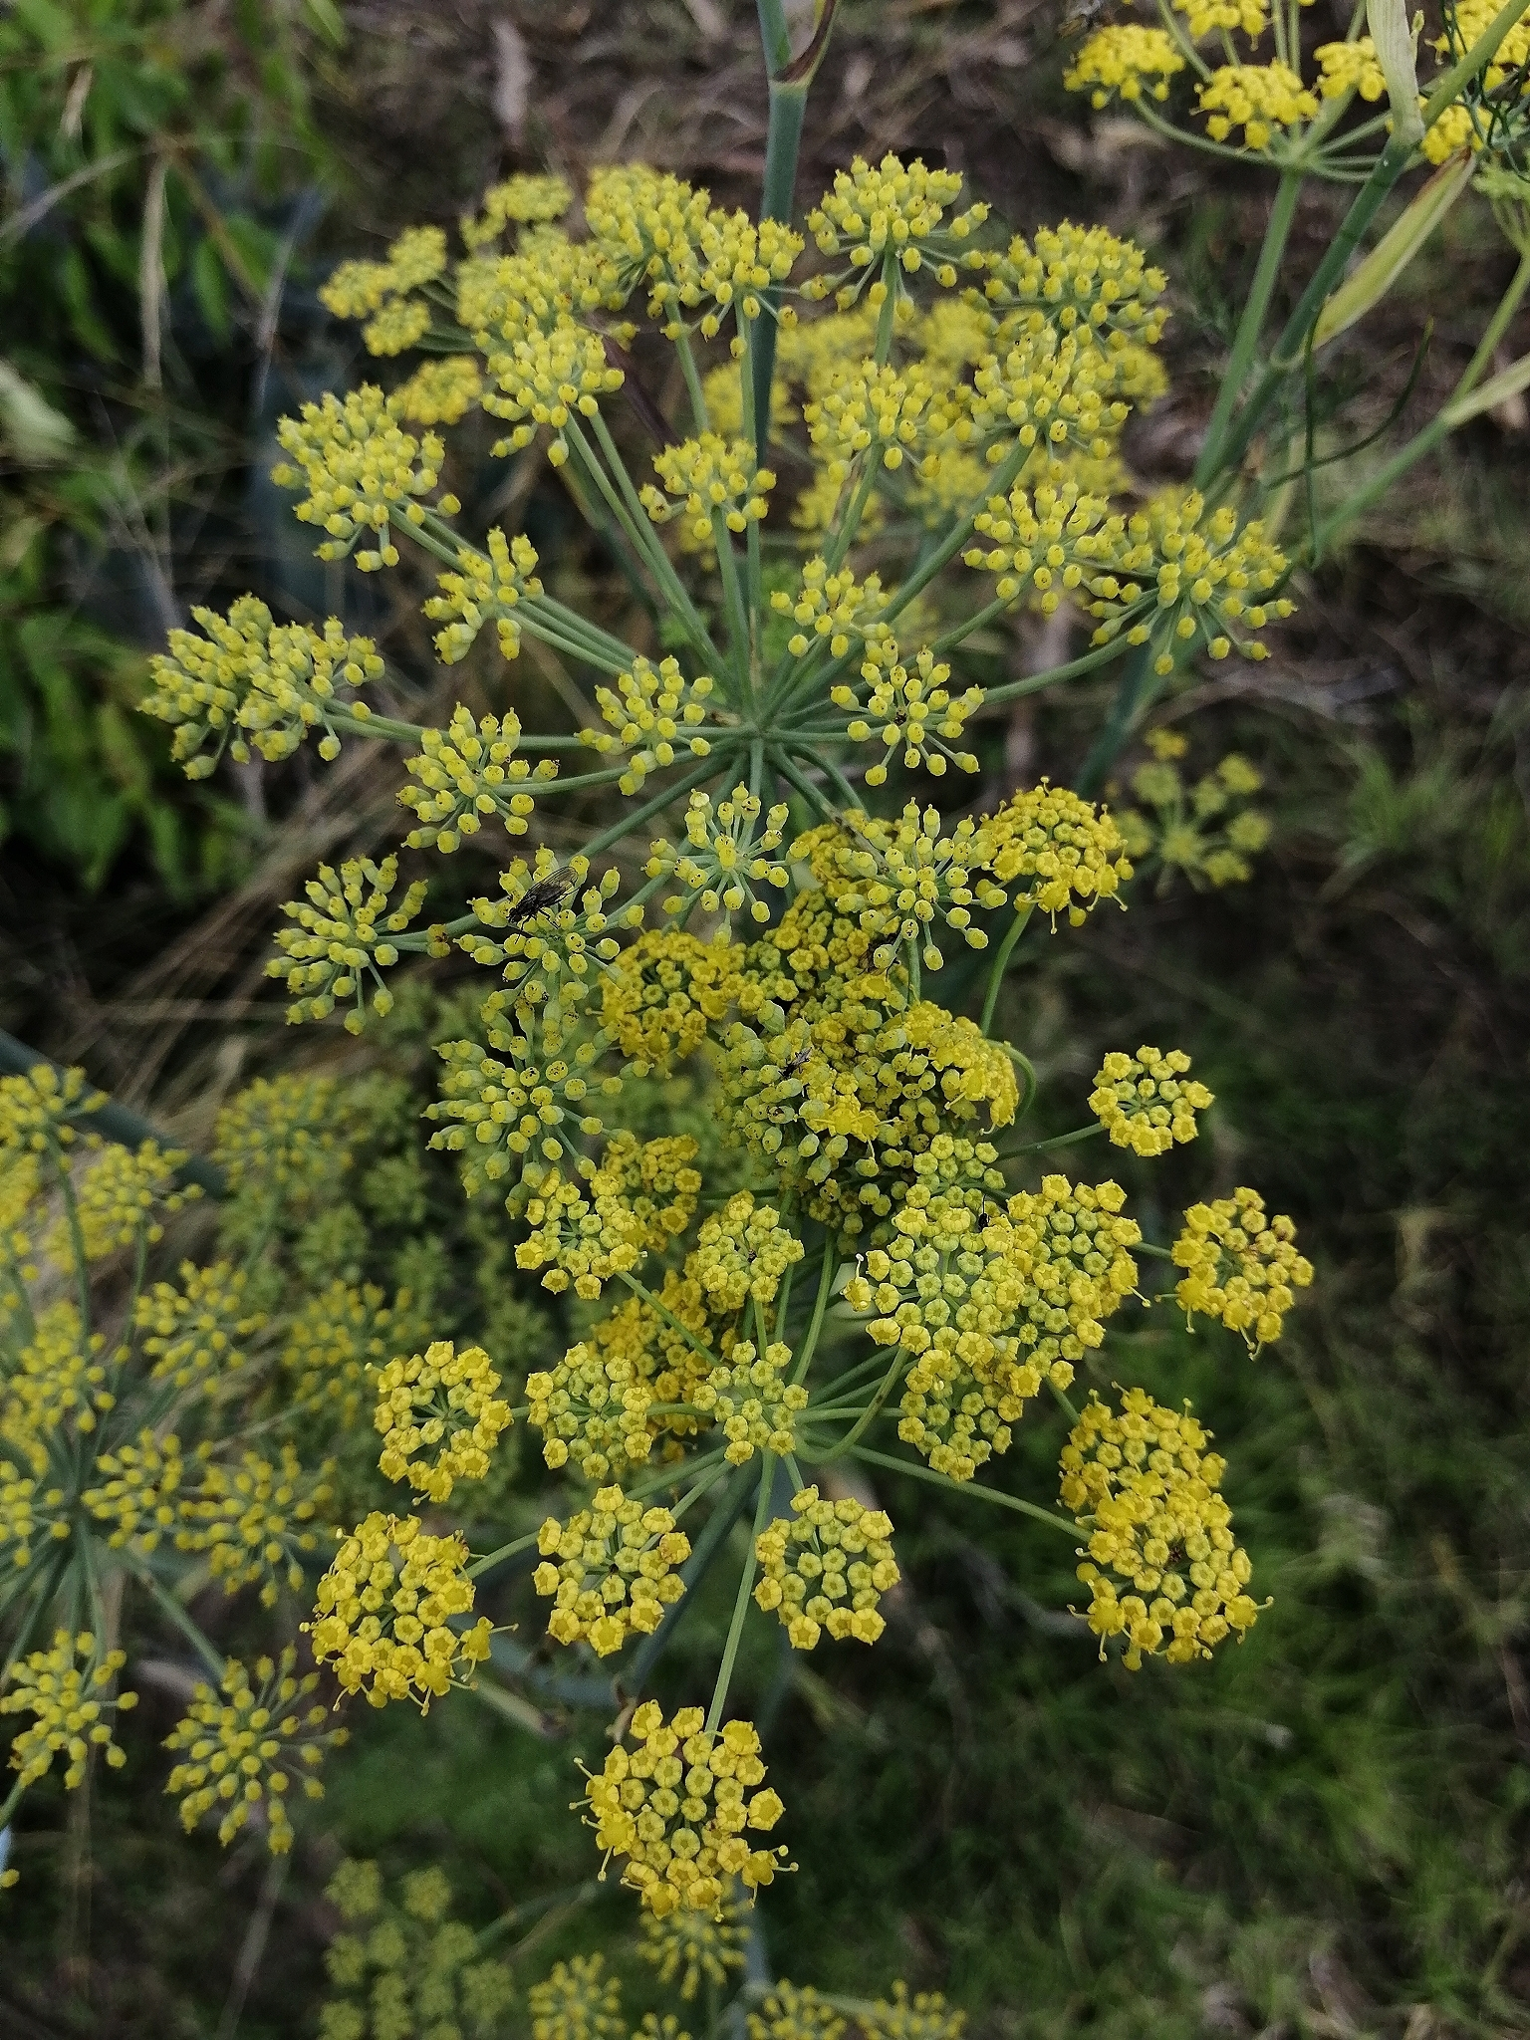
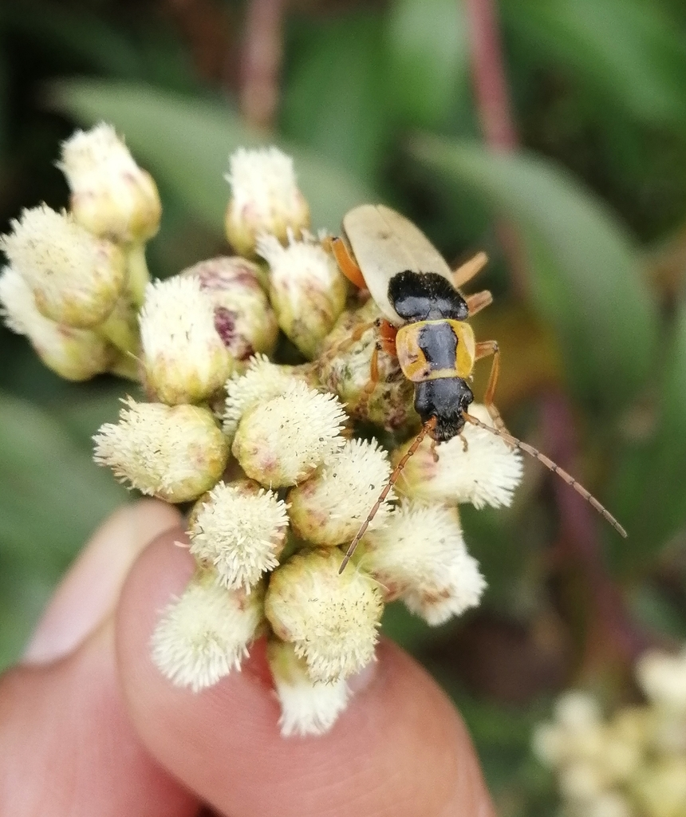
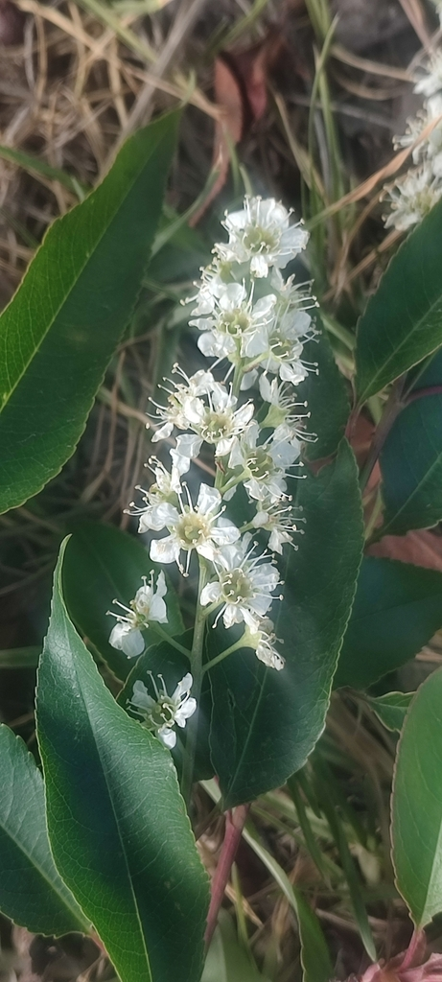
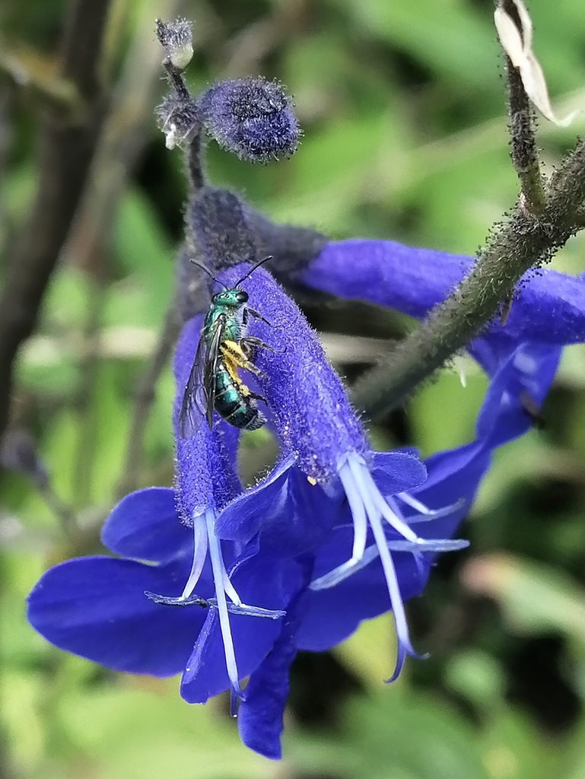
Interacciones Planta-Insecto
Familias de insectos
Rol Funcional
Familias de plantas
Recursos Florales
85%
83%
97 especies de plantas
+30 especies de insectos
Coro et al., 2023 en prep.

Slide 10
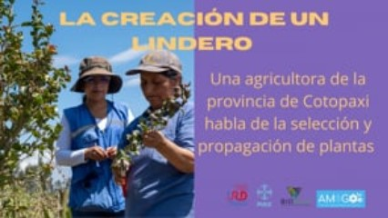

Slide 11
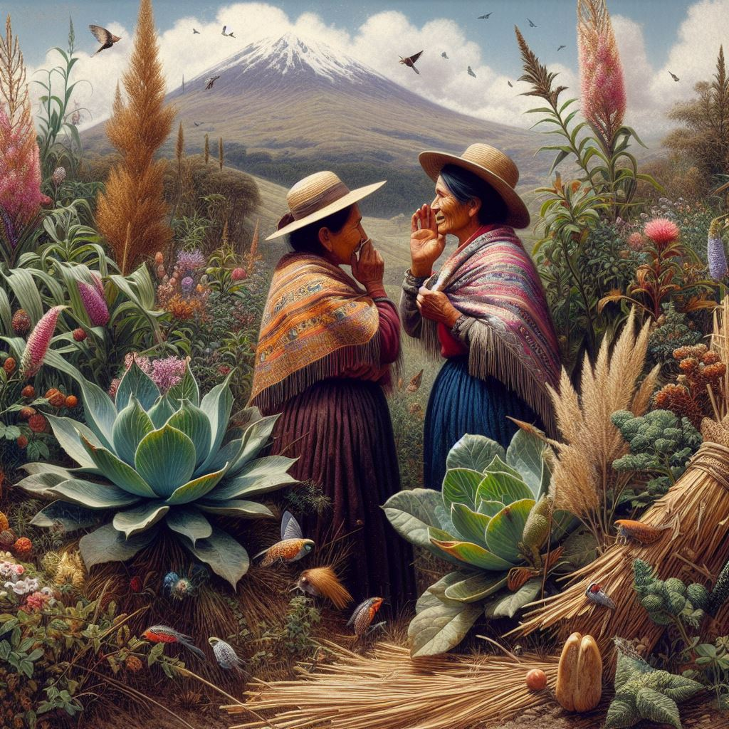
SOCIAL
BIOFÍSICO
Significado cultural
Aves
Insectos
Estructura Social
Lagartijas
Herramientas de negociación
Rastreras, arbustos, árboles
CONFLICTOS
CHISMES
CUENTO KEPI
Sheridan, 2016

Slide 12

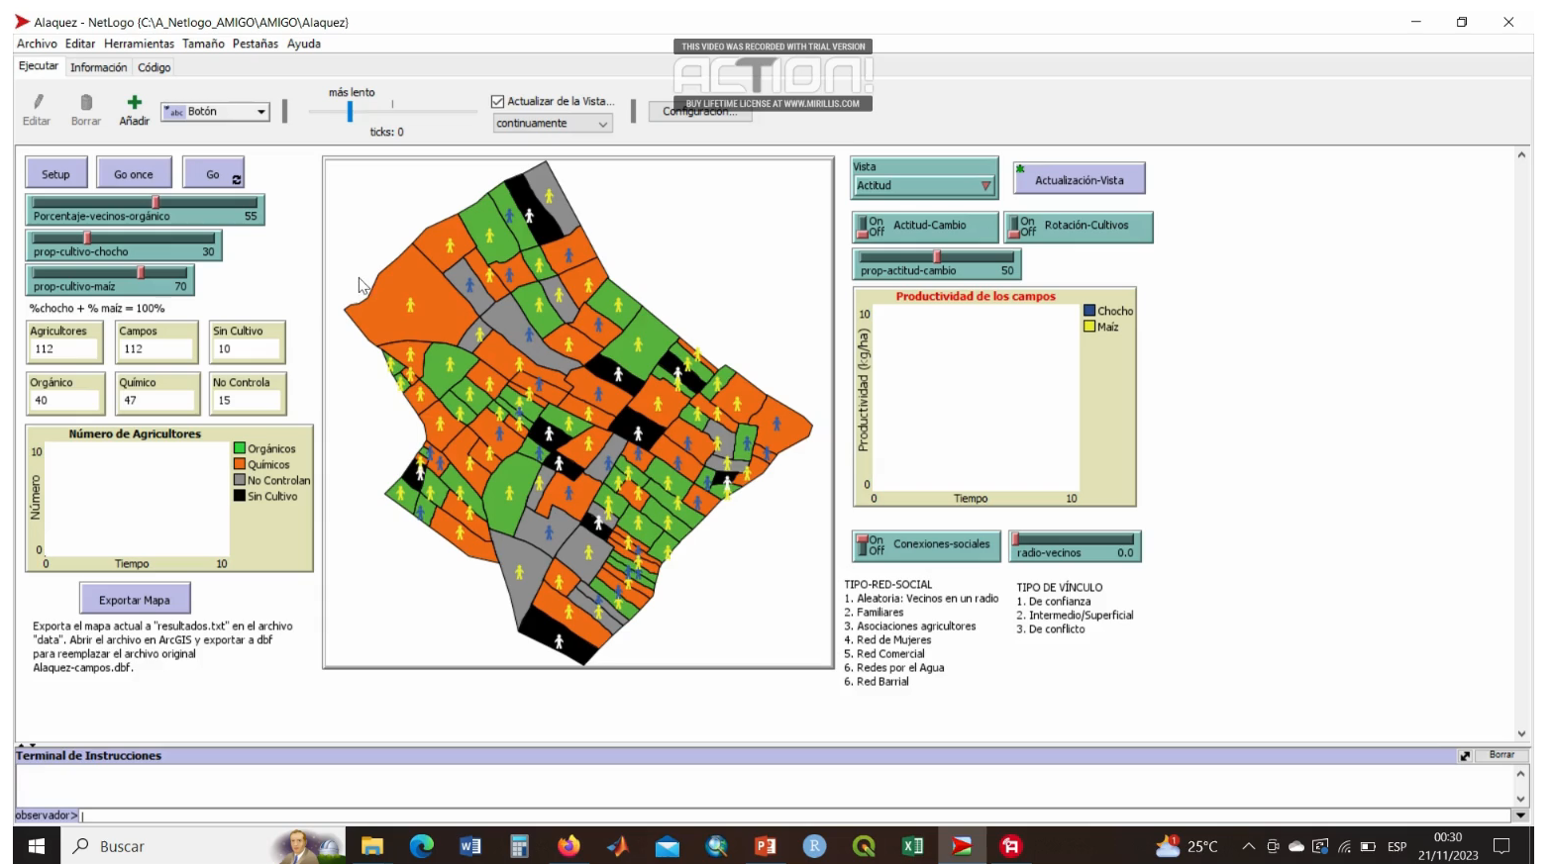
Hacia el proyecto OASIS…

Slide 13
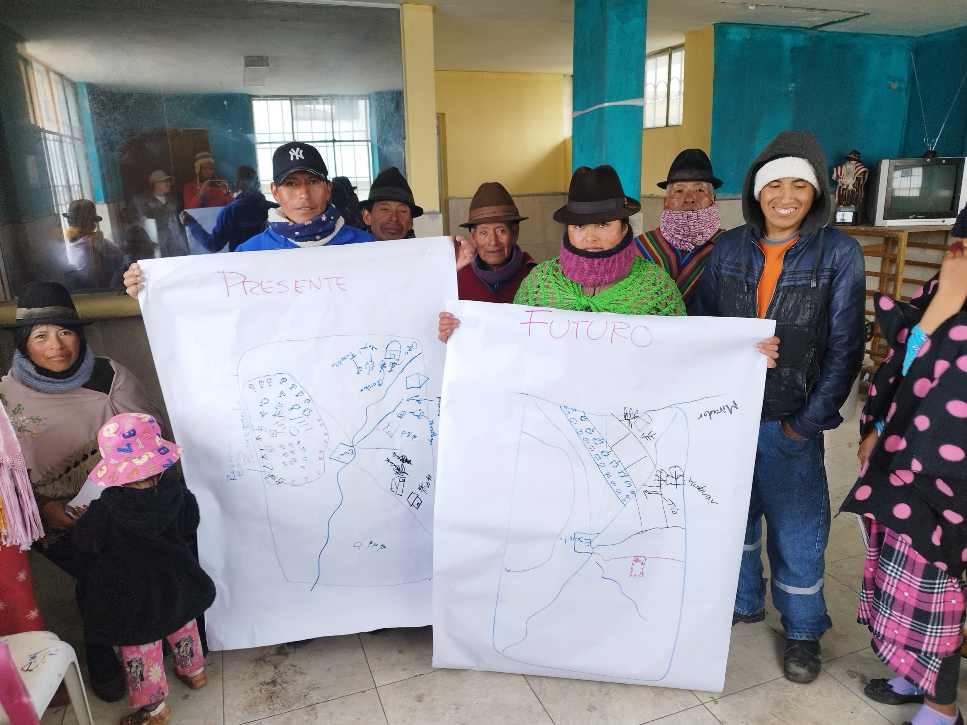
GRACIAS

